Slide 1



نظریه های رشد
به نام خدا
مدرس: یزدانی

Slide 2
دیدگاههای روان شناسی رشد
نظریه های روانکاوی
نظریه های یادگیری
نظریه های شناختی

Slide 3
ابعاد متمایز کننده نظریه های رشد
ماهیت انسان
هدف رشد
چگونگی رشد انسان
کنش متقابل ارگانیسم و محیط

Slide 4
نظریه ژان پیاژه درباره رشد شناختی
مفاهیم اصلی در نظریه پیاژه
الگوی تاثیر متقابل زیستی
طرح ذهنی
ساخت شناختی
سازگاری با واقعیت
شناخت: دربرگیرنده تمام دانشی است که آدمی بدست می‌آورد
چارچوب شناختی که کودک به کمک آن آگاهی خود را از دنیای اطراف سازماندهی می‌کند

Slide 5
درون سازی
برون سازی
سازگاری با واقعیت
جذب
هضم

Slide 6
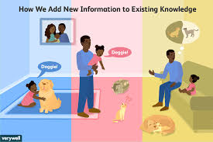
درونی سازی
سگ کوچولو
سگ کوچولو

Slide 7
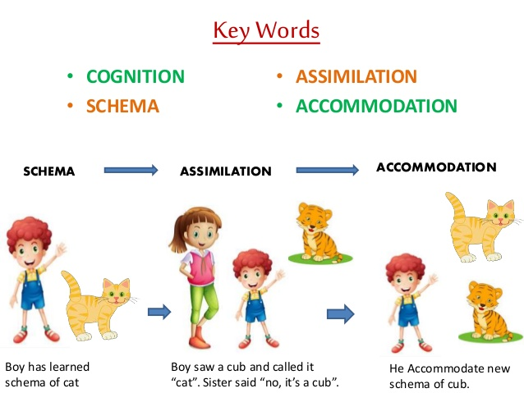
طرحواره(طرح ذهنی)
درونی ساری
برونی سازی
برونی سازی می کند و طرحواره ای جدید از بچه شیر می سازد
پسر بچه طرحواره گربه را یاد گرفته
بچه شیری را می بیند و او را گربه می نامد

Slide 8
سوال
مثالهایی در مورد درونی سازی و برونی سازی کودکان و بزرگسالان بیاورید و در مورد آنها توضیح دهید

